Slide 1

"XD嘻搭——大学生创新社交平台项目"
"精准匹配，共享快乐，满足你的社交新需求"
Web工程第8组
汇报时间: 2024/06/3

Slide 2


01
Task7
Web应用部署

Slide 3


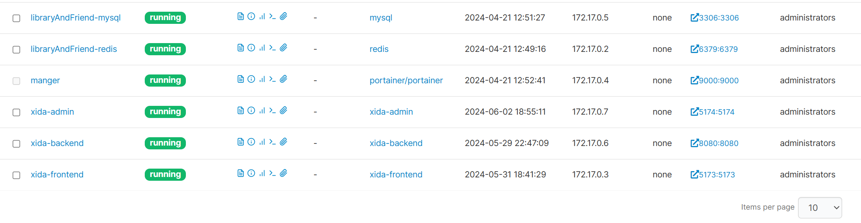
部署页面
Portainer | local (huohuo-huohuo.site)

Slide 4
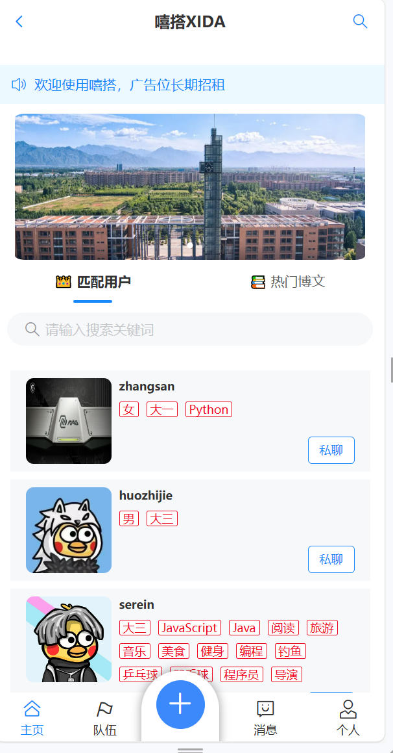
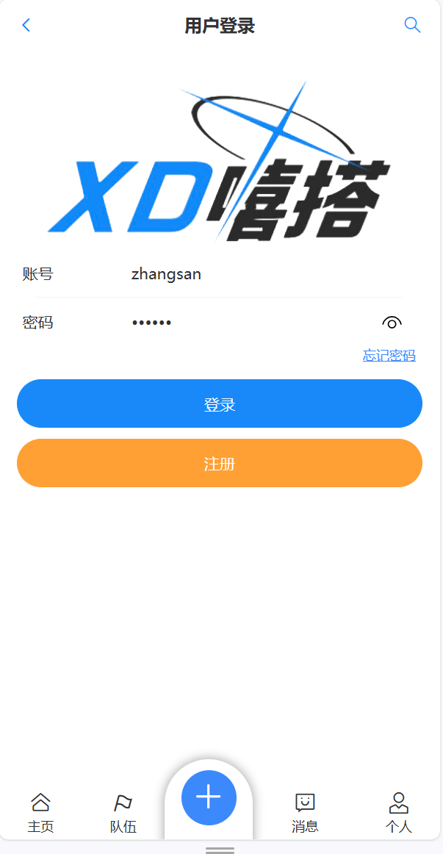

功能页面

Slide 5
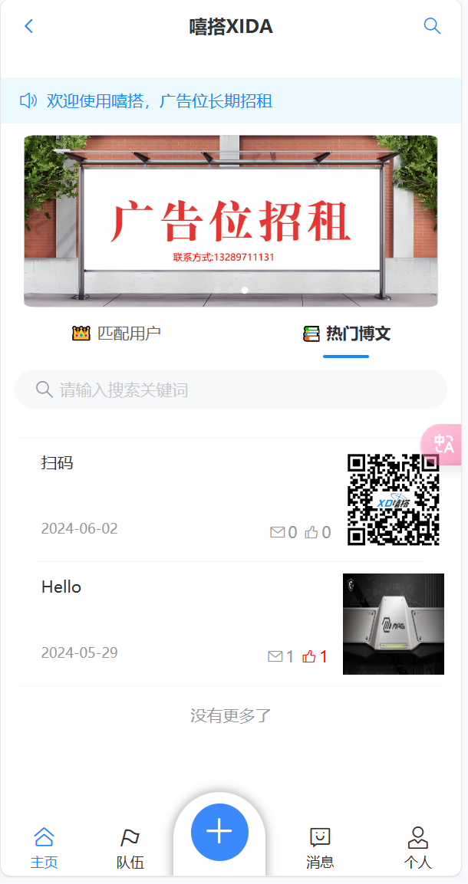
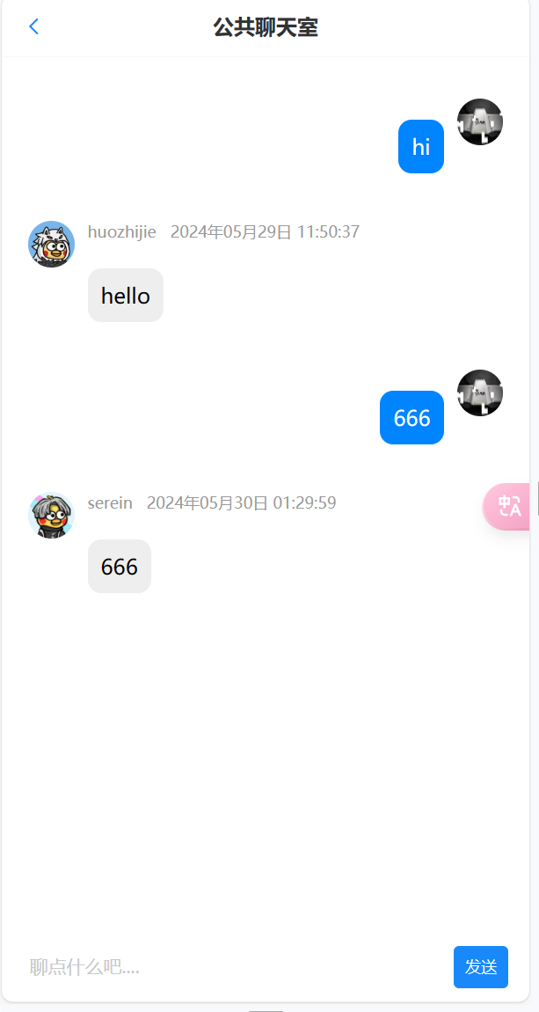
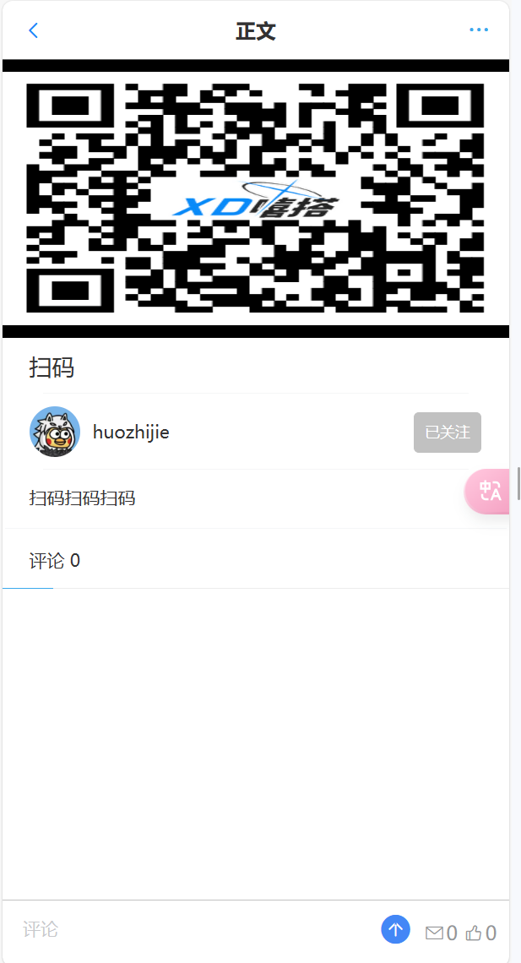
功能页面

Slide 6
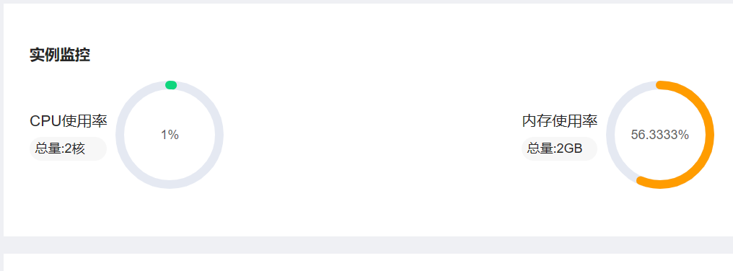

低配服务器，温柔使用（人多可能会翻车
http://xida.huohuo-huohuo.site:5173/

Slide 7
02
Task8
Web应用测试

Slide 8
单元测试：Junit
1
Junit的基本概念
Junit是Java编程语言的一个单元测试框架，它提供了一种对类和方法进行单元测试的标准化方法。通过Junit，开发者可以编写和执行可重复的测试，确保代码的质量和可靠性。
Junit的主要特性
Junit支持测试驱动开发（TDD），允许开发者在编写实际代码之前先编写测试用例。此外，Junit还提供了丰富的断言机制，使得验证代码行为变得简单而直观。
2
3
Junit在项目中的应用
在软件开发过程中，Junit被广泛应用于自动化测试，帮助开发者快速识别和修复代码中的错误。通过持续集成工具，Junit测试可以自动运行，确保代码修改不会破坏现有功能。

Slide 9
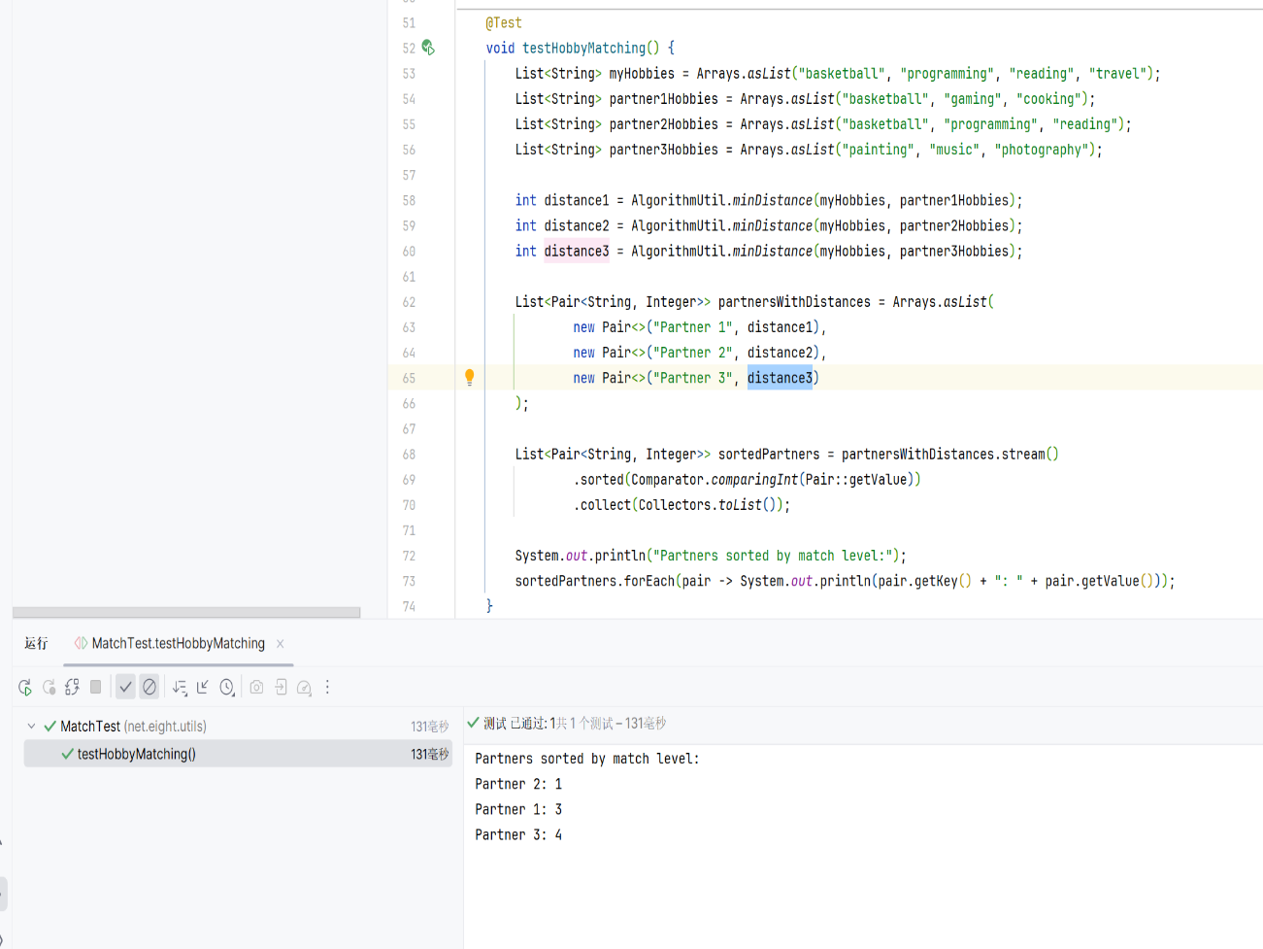
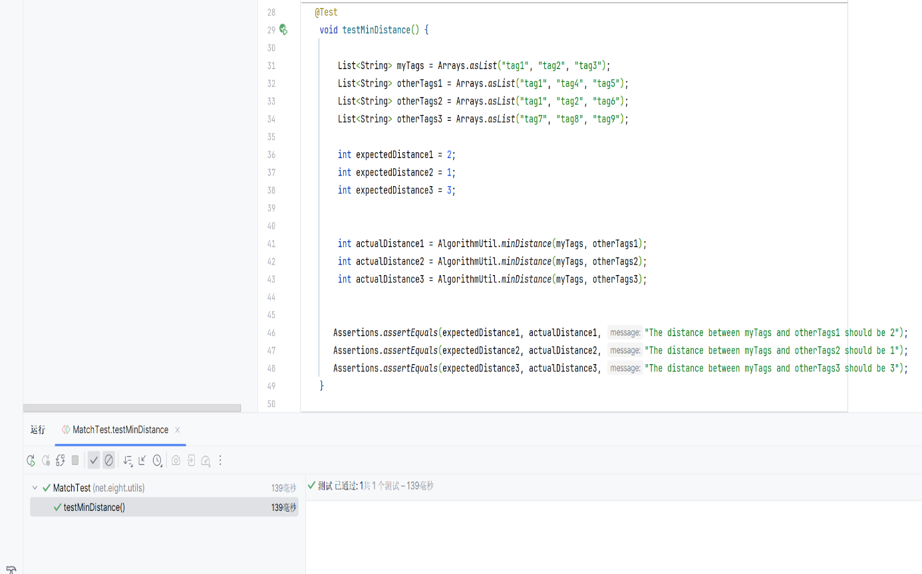
单元测试：Junit

Slide 10
性能测试：JMeter
JMeter简介
JMeter的主要功能
JMeter的使用方法
JMeter是一款开源的性能测试工具，由Apache软件基金会开发。它能够模拟大量用户对网站、应用程序等进行并发访问，以测试其性能和稳定性。
JMeter具备多种功能，包括负载测试、压力测试、性能调优等。它可以生成详细的报告，帮助开发者识别系统瓶颈，从而优化系统性能。
使用JMeter进行性能测试时，首先需要创建测试计划，然后添加线程组、采样器、监听器等组件。通过这些组件，可以模拟用户的实际操作，从而对系统进行压力测试。

Slide 11
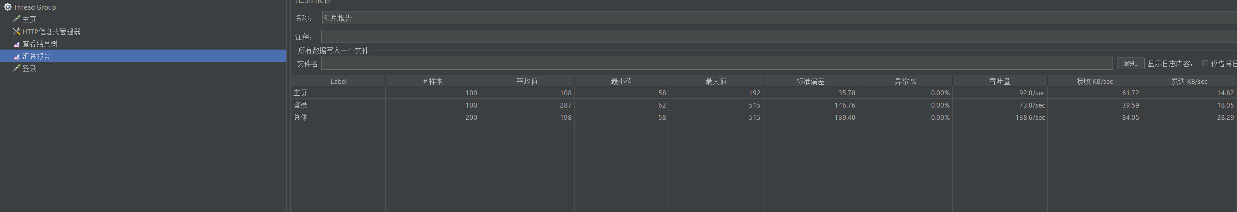
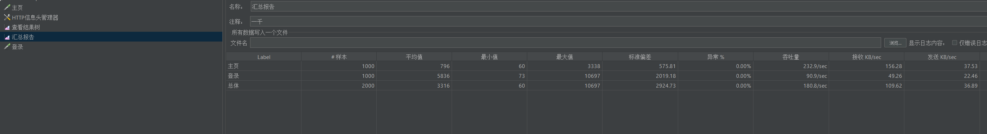
性能测试：JMeter

Slide 12
02
Task9
Web应用运维

Slide 13
Task9 Web应用运维
1
关键词优化策略
关键词优化是SEO的基础，通过研究和选择与Web应用内容高度相关的关键词，并在网站的标题、描述、内容和URL中合理布局这些关键词，以提高在搜索引擎结果页的排名。
2
内容质量提升
高质量的内容是吸引用户和提升网站排名的关键。通过定期发布原创、有价值且相关性强的内容，可以增加网站对用户的吸引力，同时也提高搜索引擎对网站的评价。
3
链接建设策略
高质量的内外部链接对于提升网站权重和排名至关重要。内部链接有助于增强网站结构的合理性，而外部链接，特别是来自权威网站的反向链接，可以显著提高网站的信誉和搜索排名。

Slide 14
谢 谢 大 家

